Slide 1
Paradigmas Tradicionales
Maritzol Tenemaza

Slide 2

Introducción Qué es software?
Software es un transformador de información.
Produce, administra, adquiere, modifica , despliega, o transmite información. (Pressman 2010)
Notes:
Software es un transformador de información.
Produce, administra, adquiere, modifica , despliega, o transmite información que puede ser tan simple como un solo bit o tan compleja como una presentación con multimedios generada a partir de datos obtenidos de decenas de fuentes independientes. (Pressman 2010)
IEEE Std. 610 define el software como “programas, procedimientos y documentación y datos asociados, relacionados con la operación de un sistema informático” (Inteco)
Es el conjunto de programas de cómputo, documentos asociados y esquemas de configuración necesarios para que estos programas operen. [Sommerville, 2001]

Slide 3

Introducción Qué es software?
Software, conjunto de tres componentes:
Notes:
Software, conjunto de tres componentes:
Programas (instrucciones) proporciona funcionalidad deseada y el rendimiento cuando se ejecute.
Datos, este componente incluye los datos necesarios para manejar y probar los programas y las estructuras requeridas.
Documentación: describe la operación y el uso del programa.

Slide 4
Introducción – Características de software
Los proyectos de desarrollo de software se diferencian de los otros por la naturaleza lógica del producto software.
El software se desarrolla no se fabrica.
El software de desarrolla o modifica con intelecto.
El software no se estropea. Pero si se deteriora.
Notes:
Los proyectos de desarrollo de software se diferencian de los otros proyectos de Ingeniería tradicional en la naturaleza lógica del producto software.
El software se desarrolla no se fabrica en un sentido clásico.
En los proyectos de ingeniería la buena calidad se adquiere mediante un buen diseño, pero en el caso del software la construcción incide en su calidad. El software de desarrolla o modifica con intelecto.
El software no se estropea o no se desgasta con el paso del tiempo o males del entorno no inciden en el aumento de la tasa de fallas. Pero el software si se deteriora a consecuencia de los cambios sobre el código por errores encontrados

Slide 5
La gestión del software
La gestión del software:
La gestión del proyecto de software es el primer nivel del proceso de Ingeniería de software, porque cubre todo el proceso de desarrollo.
Para conseguir un proyecto fructífero se debe comprender:
El ámbito del trabajo a realizar.
Los riesgos en los que se puede incurrir.
Los recursos requeridos.
Las tareas a llevar a cabo.
El esfuerzo o costo a consumir.
El plan a seguir.

Slide 6
Principios de la ingeniería de software
Haz de la calidad la razón de trabajar.
Una buena gestión es más importante que una buena tecnología.
Las personas y el tiempo no son intercambiables.
Seleccionar el modelo de ciclo de vida adecuado.
Entregar productos al usuario lo más pronto posible.
Determinar y acotar el problema antes de escribir los requisitos.
Realizar un diseño.
Minimizar la distancia intelectual.
Documentar.
Las técnicas son anteriores a las herramientas.
Primero hazlo correcto, luego hazlo rápido.
Probar, probar y probar.

Slide 7
Principios de la ingeniería de software
Introducir las mejoras y modificaciones con cuidado.
Asunción de responsabilidades.
La entropía (incertidumbre) del software es creciente.
La gente es la clave del éxito.
Nunca dejes que tu jefe o cliente te convenza para hacer un mal trabajo.
La gente necesita sentir que su trabajo es apreciado.
La educación continua es responsabilidad de cada miembro del equipo.
El compromiso del cliente es el factor más crítico en la calidad del software.
Tu mayor desafío es compartir la visión del producto final con el cliente.
La mejora continua de tu proceso de desarrollo de software es posible y esencial.
Tener procedimientos escritos de desarrollo de software puede ayudar a crear una cultura compartida de buenas prácticas.

Slide 8
Principios de la ingeniería de software
La calidad es el principal objetivo; la productividad a largo plazo es una consecuencia de una alta calidad.
Haz que los errores los encuentre un colaborador, no un cliente.
Una clave en la calidad en el desarrollo de software es realizar iteraciones en todas las fases del desarrollo excepto en la codificación.
La gestión de errores y solicitud de cambios es esencial para controlar la calidad y el mantenimiento.
Si mides lo que haces puedes aprender a hacerlo mejor.
Haz lo que tenga sentido; no recurras a los dogmas.
No puedes cambiar todo de una vez. Identifica los cambios que se traduzcan en los mayores beneficios, y comienza a implementarlos.

Slide 9
Ciclos de Vida
Ciclo de vida del software:
Un modelo de Ciclo de vida define el estado de las fases a través de las cuales se mueve el proyecto de desarrollo de software.
Un modelo de ciclo de vida de software es una visión de las actividades que ocurren durante el desarrollo de software

Slide 10
Definición de un modelo del ciclo de vida
Un modelo del Ciclo de software:
Describe las fases principales de desarrollo de software.
Define las fases primarias esperadas de ser ejecutadas durante esas fases.
Ayuda a administrar el progreso del desarrollo y
Provee un espacio de trabajo para la definición de un detallado proceso de desarrollo de software.
Así los modelos por una parte suministran una guía para los ingenieros de software con el fin de ordenar las diversas actividades técnicas en el proyecto.
Por otra parte proporcionan un marco para la administración de desarrollo y el mantenimiento, permiten estimar recursos definir puntos de control, monitorear el avance etc.
Para construir productos de calidad se emplean una serie de prácticas:
Entender el problema.
Diseñar una solución
Implementar la solución correcta
Probar la solución
Gestionar las actividades anteriores para conseguir alta calidad.

Slide 11
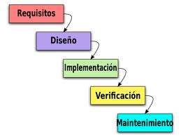
Ciclos de Vida del software- Modelo de cascada
Notes:
Llamado ciclo de vida clásico.
Comienza con la especificación de requerimientos por parte del cliente.
Avanza por la planeación, Modelado, Construcción y Despliegue para concluir con el software terminado.
El inicio de cada etapa debe esperar a que termine la anterior.
Se avanza de una fase a la otra de una forma puramente secuencial.
A pesar de las críticas sigue siendo el paradigma más seguido.

Slide 12
Experiencias de los ciclos de vida del modelo cascada
Se usan cuando:
Los Requerimientos de ciertos problemas se comprenden bien, y tienen una estabilidad razonable. (proyectos con requisitos no cambiantes).
Puede funcionar bien para proyectos pequeños con requisitos bien entendidos.
Buenos para cuando deben hacerse adaptaciones o mejoras bien definidas a un sistema ya existente.
Los problemas son:
Es raro que los proyectos reales sigan un flujo secuencial propuesto por el modelo.
A menudo es difícil que el cliente anuncie en forma explícita todos los requerimientos.
El cliente debe tener paciencia, no se dispondrá de una versión funcional del programa hasta que el proyecto esté muy avanzado.
Modelo pobre para proyectos complejos , largos, orientados a objetos y con muchos riesgos.
Notes:
Se usan cuando:
Los Requerimientos de ciertos problemas se comprenden bien, y tienen una estabilidad razonable. (proyectos con requisitos no cambiantes). Puede funcionar bien para proyectos pequeños con requisitos bien entendidos.
Cuando el trabajo desde la comunicación fluyen de forma razonablemente lineal. No se mezclan las fases. Las fases son procesadas y completadas de una vez.
Esta situación se encuentra en ocasiones cuando deben hacerse adaptaciones o mejoras bien definidas a un sistema ya existente.
Los problemas son:
Es raro que los proyectos reales sigan un flujo secuencial propuesto por el modelo. Aunque el modelo lineal acepta repeticiones lo hace en forma indirecta, como resultado los cambios generan confusión conforme el equipo del proyecto avanza.
A menudo es difícil que el cliente anuncie en forma explícita todos los requerimientos. El modelo de cascada tiene dificultades para aceptar la incertidumbre natural que existe al principio de muchos proyectos.
El cliente debe tener paciencia, no se dispondrá de una versión funcional del programa hasta que el proyecto esté muy avanzado.
Modelo pobre para proyectos complejos , largos, orientados a objetos y con muchos riesgos.

Slide 13
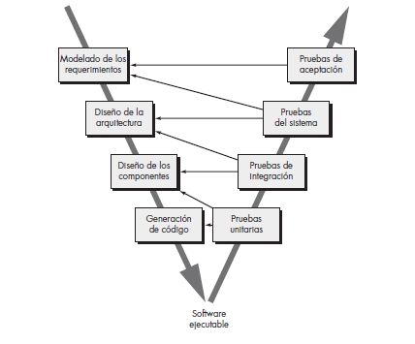
Ciclos de Vida- Modelo de cascada - V
la relación entre las acciones para el aseguramiento de la calidad
Pruebas de verificación y validación se pueden integrar en cada fase del ciclo.
Notes:
Es una variante del modelo en cascada, los defectos se encontraban demasiado tarde en el ciclo de vida.
Se aprecia la relación entre las acciones para el aseguramiento de la calidad y aquellas asociadas con la comunicación, modelado y construcción temprana de la V.
El modelo V dice que las pruebas necesitan comenzar lo más pronto posible en el ciclo de vida.
Este modelo proporciona una forma de visualizar el modo de aplicación de las acciones de verificación y validación al trabajo de ingeniería.
Los técnicos de pruebas necesitan trabajar con los desarrolladores y analistas de negocios.
Pruebas de verificación y validación se pueden integrar en cada fase del ciclo.

Slide 14
Ciclos de Vida- Modelo de cascada
Ventajas:
Es un modelo simple y fácil de usar.
En cada fase hay entregables específicos.
Alta oportunidad de éxito sobre el modelo en cascada debido al desarrollo de planes de prueba en etapas tempranas del ciclo de vida.
Inconvenientes
Modelo rígido como el modelo en cascada.
Ajustar el alcance es difícil y caro.
El software se desarrolla durante la fase de implementación,.

Slide 15
Experiencias de la Historia de los antiguos esquemas de desarrollo de software
La naturaleza lineal del ciclo de vida clásico (cascada), puede producir estados de bloqueo.
Hoy en día el trabajo de software es acelerado y está sujeto a una corriente sin fin de cambios. El modelo de cascada es inapropiado. Es útil cuando los requerimientos son fijos.
Notes:
La naturaleza lineal del ciclo de vida clásico (cascada), llega a estados de bloqueo en los que ciertos miembros del equipo debe esperar a otros a fin de terminar tareas independientes. El tiempo de espera puede llegar a superar el tiempo productivo. Los bloqueos pueden ocurrir más al principio y al final.
Hoy en día el trabajo de software es acelerado y está sujeto a una corriente sin fin de cambios. El modelo de cascada es inapropiado. Es útil cuando los requerimientos son fijos

Slide 16
Ciclos de Vida de los modelos de Proceso incremental
Notes:
Combina elementos del modelo en cascada con la filosofía interactiva de construcción de prototipos
El modelo incremental aplica secuencias lineales en forma escalonada a medida que avanza el calendario de actividades.
Cada secuencia lineal produce incrementos de software susceptibles de entregarse.
El primer incremento es un producto fundamental, el cliente usa el producto. Como resultado del uso y evaluación se desarrolla un plan.
El plan incluye la modificación del producto para cumplir con las necesidades del cliente así como entregar características adicionales y más funcionalidad.
Este proceso se repite después de entregar cada incremento..

Slide 17
Experiencias de los ciclos de vida del modelo de proceso incremental
Cuándo es necesario producir un software en incrementos:
Cuando los requerimientos iniciales están razonablemente bien definidos
Cuando haya una necesidad imperiosa de dar rápidamente cierta funcionalidad.
Es más fácil probar y depurar en una iteración más pequeña.
Es más fácil gestionar riesgos.
Cada iteración es un hito gestionado fácilmente.
El modelo del proceso incremental es útil:
Cuando no se dispone de personal para la implementación completa del proyecto en el plazo establecido por el negocio.
Los primeros incrementos se desarrollan con pocos trabajadores, Si el producto básico es bien recibido entonces se agrega más personal.
Para qué se planean los incrementos:
Para administrar los riesgos técnicos . Por ejemplo un sistema será desarrollado en un hardware nuevo, puede comenzarse con una funcionalidad parcial a los usuarios finales desarrollado no en el nuevo hardware.
.
Inconvenientes:
Se requiere experiencia para definir incrementos.
Cada fase de interacción es rígida y no se superpone con otras.
Pueden surgir problemas referidos a la arquitectura del sistema, porque no todos los requisitos se han reunido, ya que todos se han definido al inicio
Notes:
Cuándo es necesario producir un software en incrementos:
Cuando los requerimientos iniciales están razonablemente bien definidos, pero el alcance general del esfuerzo imposibilita un proceso lineal. Genera software operativo de forma rápida y en etapas tempranas del ciclo de vida del software.
Cuando haya una necesidad imperiosa de dar rápidamente cierta funcionalidad limitada de software a los usuarios y aumentarla en las entregas posteriores del software.
Es más fácil probar y depurar en una iteración más pequeña.
Es más fácil gestionar riesgos.
Cada iteración es un hito gestionado fácilmente.
El modelo del proceso incremental es útil:
Cuando no se dispone de personal para la implementación completa del proyecto en el plazo establecido por el negocio.
Los primeros incrementos se desarrollan con pocos trabajadores, Si el producto básico es bien recibido entonces se agrega más personal.
Para qué se planean los incrementos:
Para administrar los riesgos técnicos . Por ejemplo un sistema será desarrollado en un hardware nuevo, puede comenzarse con una funcionalidad parcial a los usuarios finales desarrollado no en el nuevo hardware.
Inconvenientes:
Se requiere experiencia para definir incrementos.
Cada fase de interacción es rígida y no se superpone con otras.
Pueden surgir problemas referidos a la arquitectura del sistema, porque no todos los requisitos se han reunido, ya que todos se han definido al inicio.

Slide 18
Ciclo de vida-Modelo Iterativo
Notes:
Modelo derivado del ciclo de vida en cascada.
Busca reducir el riesgo entre las necesidades del usuario y el producto final por malos entendidos durante la recogida de requisitos.
Consiste en la iteración de varios ciclos en cascada.
Al final de cada iteración se entrega al cliente una versión mejorada o con mayores funcionalidades del producto.
El cliente después de cada iteración evalúa el producto y lo corrige o propone mejoras .
Estas iteraciones se repiten hasta obtener el producto que satisfaga las necesidades del cliente.

Slide 19
Ciclo de vida modelo iterativo
Ventajas
NO hace falta que los requisitos esté totalmente definidos, se refinan en las iteraciones.
Permite gestionar mejor los riesgos y las entregas.
Inconvenientes.
La ventaja de no tener todos los requisitos al inicio puede provocar el problema relacionado con la arquitectura.
Notes:
Se Usa
Cuando los requisitos no están claros por parte del usuario.
Se hace necesaria la creación de distintos prototipos para presentarlos y conseguir la conformidad del cliente.

Slide 20
Ciclos de vida: Modelos de proceso Evolutivos
Permiten la generación de versiones de software, esto debido a que los sistemas complejos evolucionan en el tiempo.
Existen dos modelos evolutivos:
Hacer prototipos.
Modelo espiral.
Notes:
Permiten la generación de versiones de software, esto debido a que los sistemas complejos evolucionan en el tiempo.
Es posible que los requerimientos del negocio y del producto cambien conforme avance el desarrollo.
Se requiere un modelo de proceso diseñado explícitamente para adaptarse a un producto que evolucione con el tiempo.
Existen dos modelos evolutivos:
Hacer prototipos.
Modelo espiral.

Slide 21
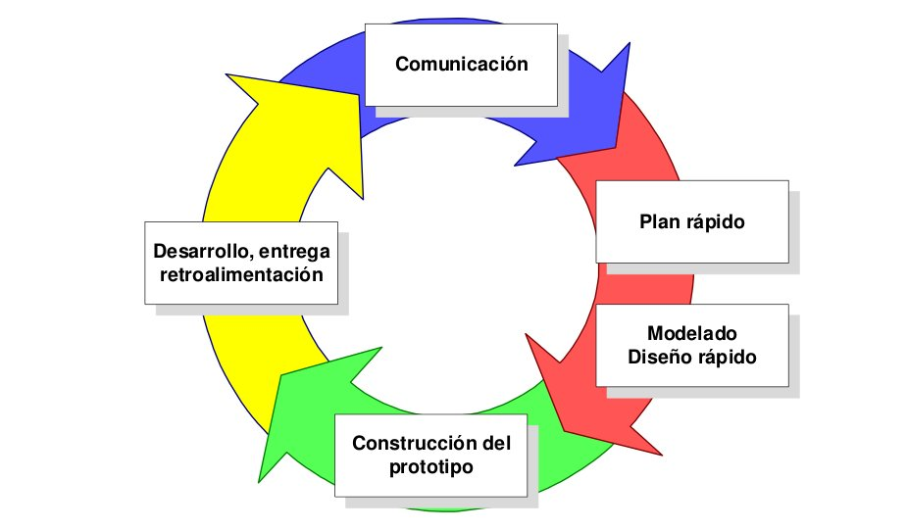
Ciclos de vida evolutivos
ocurre mientras el prototipo se afina.
Notes:
El paradigma de construcción de prototipos, comienza con comunicación. Se reúne con los participantes define los objetivos generales del software. Identifica los requerimientos y detecta las áreas en las que es imprescindible una mayor definición.
Se planea rápidamente una interacción para hacer un prototipo.
Se lleva a cabo el modelado en forma de un diseño rápido. Se centra en aspectos de software visibles al usuario
Se entrega y es evaluado por los usuarios, que dan retroalimentación para mejorar los requerimientos.
La interacción ocurre mientras el prototipo se afina.

Slide 22
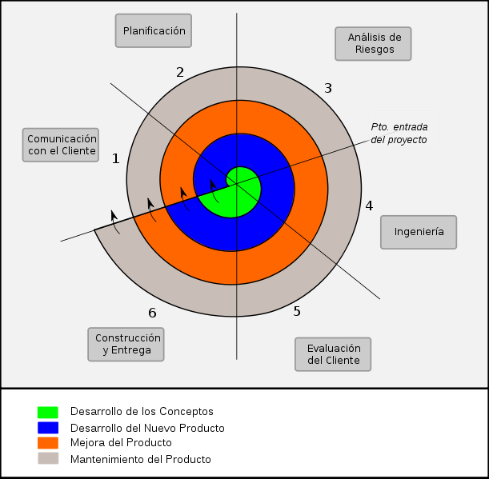
Ciclos de vida evolutivos
Notes:
Propuesto por Barry Bohem.
Se acopla con la naturaleza evolutiva de hacer prototipos, y con los aspectos controlados y sistémicos del modelo de cascada.
Uil para proyectos largos, caros y coplicados. Por ejemplo un nuevo SO.
Las actividades implícitas de la espiral van en el sentido horario y desde el centro.
La primera espiral entrega la especificación del producto. Comienza en el centro y puede requerir algunas interacciones hasta que termina el desarrollo del concepto.
La siguiente desarrolla un prototipo.
Las siguientes desarrollan las versiones cada vez más sofisticadas del software.
Cada paso por la región de planeación da como resultado ajustes en el proyecto.
{ Se comienza mirando las posibles alternativas de desarrollo, se opta por la de riesgos más asumibles y se hace un ciclo del espiral, Si se quieren nuevas mejoras en el software se vuelven a evaluar las alternativas y riesgos y se realiza otra vuelta de la espiral y asi…}

Slide 23
Ciclo de vida en espiral
En cada ciclo hay cuatro actividades
Determinar o fijar objetivos.
Análisis de requerimientos y especificación.
Fijar las restricciones.
Identificar los riesgos del proyecto y estrategias alternativas para evitarlos.
Hay una cosa que solo se hace una vez Planificación inicial o previa.
Análisis del Riesgo.
Estudiar los riesgos potenciales y se seleccionan una o varia alternativas para reducir o eliminar los riesgos.
Desarrollar Verificar y validar
Tareas de pruebas,
Análisis de alternativas e identificación y resolución de riesgos.
Dependiendo del riesgo escoger un modelo, formal, evolutivo, cascada,, un modelo podría ser construcción de prototipos evolutivos.
Planificar:
Revisar lo que se ha hecho, evaluar , decidir si se continúa y planificar la próxima actividad.

Slide 24
Ciclo de vida en espiral
Ventajas:
Reduce Riesgos
Incorpora objetivos de calidad.
Integra el desarrollo con el mantenimiento.
Inconvenientes:
Modelo que genera mucho trabajo adicional.
Análisis de riesgos es una de las tareas principales que exige experiencia (es difícil)
No funciona bien para proyectos pequeños-
Notes:
Las cuatro regiones del gráfico son:
Tarea de Planificación: Definir recursos , responsabilidades, hitos y planificaciones.
Determinar objetivos: Definir requisitos, restricciones para el producto y definir las posibles alternativas.
Evaluar Riesgos: Evalúa riesgos tanto técnicos como de gestión.
Tarea de Ingeniería: Diseñar o implementar uno o ás prototipos o ejemplos de la aplicación.
Ventajas:
Reduce Riesgos
Incorpora objetivos de calidad.
Integra el desarrollo con el mantenimiento.

Slide 25
Experiencias de los ciclos de vida procesos Evolutivos
Hacer Prototipos:
Ayuda a usted y a los participantes a mejorar la comprensión de lo que hay que elaborar.
Lo ideal es que el prototipo sirva como mecanismo para identificar los requerimientos del software.
Desventajas
Los prototipos son problemáticos por:
Los participantes ven lo que parece una versión funcional del software.
Es frecuente llegar a compromisos a fin de hacer que funcione rápido el prototipo.
Modelo Espiral:
Es un enfoque realista para el desarrollo de sistemas y de software a gran escala.
El software evoluciona a medida que avanza el proceso
El modelo espiral usa prototipos como mecanismo de reducción de riesgos.
El modelo espiral demanda una consideración realista de los riesgos
Se requiere que el equipo que lo aplique tenga experiencia y habilidad para detectar y catalogar correctamente riesgos.
Notes:
Hacer Prototipos:
Ayuda a usted y a los participantes a mejorar la comprensión de lo que hay que elaborar.
Lo ideal es que el prototipo sirva como mecanismo para identificar los requerimientos del software.
Los prototipos son problemáticos por:
Los participantes ven lo que parece una versión funcional del software.
Es frecuente llegar a compromisos a fin de hacer que funcione rápido el prototipo.
Modelo Espiral:
Es un enfoque realista para el desarrollo de sistemas y de software a gran escala.
El software evoluciona a medida que avanza el proceso el desarrollador y el cliente comprenden y reaccionan mejor ante el riesgo en cada nivel de evolución.
El modelo espiral usa prototipos como mecanismo de reducción de riesgos. Pero más importante permite aplicar prototipos en cualquier etapa de la evolución del producto.
El modelo espiral demanda una consideración realista de los riesgos técnicos en todas las etapas del proyecto. Los cuales deben ser reducidos antes que se vuelvan un problema.
Se requiere que el equipo que lo aplique tenga experiencia y habilidad para detectar y catalogar correctamente riesgos.

Slide 26
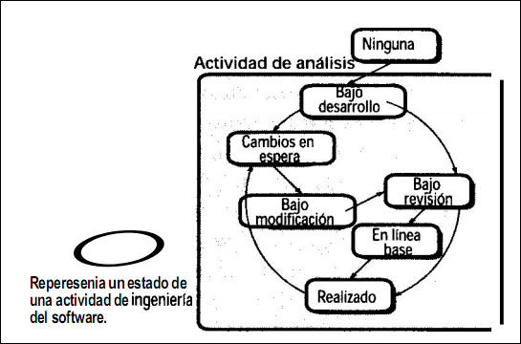
Ciclo de vida- Modelos concurrentes
Notes:
El modelo de desarrollo concurrente en ocasiones llamado Ingeniería concurrente, permite que el equipo de software represente elementos interactivos y concurrentes de cualquiera de los modelos de proceso descritos hasta aquí.
Todas las actividades de ingeniería existen de manera concurrente, pero se hallan en diferentes estados.

Slide 27
Aprendizajes de la historia de los ciclos de vida
Todos los ciclos de vida pueden usar prototipos para identificar requerimientos.
Hacer prototipos puede traer algunos problemas en la planeación del proyecto
Los procesos de software deben centrarse en la velocidad y capacidad en lugar de la alta calidad..
El reto es ofrecer un balance apropiado entre los parámetros críticos del proyecto y del producto (flexibilidad, expansibilidad, velocidad de desarrollo y la calidad)y la satisfacción del cliente.
Notes:
Todos los ciclos de vida pueden usar prototipos para identificar requerimientos.
Hacer prototipos puede traer algunos problemas en la planeación del proyecto ya que la incertidumbre es el número de ciclos que se requieren para elaborar el producto.
Los procesos de software deben centrarse en la velocidad y capacidad en lugar de la alta calidad. Esto suena preocupante sin embargo debe darse prioridad a la velocidad del desarrollo con cero defectos. Extender el desarrollo a fin de dar alta calidad puede provocar la entrega tardía del producto . Este cambio de paradigma es provocado por la competencia del borde del caos.
El reto es ofrecer un balance apropiado entre los parámetros críticos del proyecto y del producto (flexibilidad, expansibilidad, velocidad de desarrollo y la calidad)y la satisfacción del cliente.

Slide 28
Mejores prácticas de los antiguos esquemas de desarrollo de software
El orden en cada etapa.
Organización del grupo.
Considerar los riesgos.

Slide 29
Paradigmas del desarrollo de software
El modelo de cascada es el paradigma más antiguo de la ingeniería de software.
El prototipo es un paradigma eficaz para la ingeniería de software. La clave es definir desde el principio las reglas del juego.
Si se conocen los objetivos generales del software, pero no identifica los requerimientos detallados para las funciones y características, el paradigma de hacer prototipos ofrece el mejor enfoque.
El paradigma Modelo Espiral al igual que otros no es una panacea es difícil convencer a los clientes de que el enfoque evolutivo es controlable. Demanda mucha experiencia en la evaluación del riesgo. Habrá muchos problemas si algún riesgo importante no se descubre.

Slide 30
Bibliografía
Pressman R., (2010), Ingeniería de Software – 7 edición, Mc Graw Hill
Inteco, Secretaria de estado de telecomunicaciones para la sociedad de la información. Instituto Nacional de Tecnologías de la Comunicación. Gobierno de España.

